Slide 1

L’opportunité du repowering pour les territoires
Jean-Baptiste BAUDIN,
Conseiller les Générateurs d’Occitanie,
Chargé de projets Stratégie Energie/ Climat et Aménagement du territoire (AREC)

Slide 2

Uné Région pionnière, un parc aujourd’hui vieillissant
L’Occitanie, une région pionnière avec des parcs exploités depuis les années 90
Besoin de gérer la fin d’exploitation de ces parcs (dégradation des éoliennes, remplacement par des modèles plus actuels, arrêt après 15 ans d’obligation d’achat)
Quelles options ?
Un arrêt de l’exploitation (démantèlement du site)
Une prolongation de l’usage des éoliennes en place (réparation/maintenance)
Le renouvellement des machines pour pérenniser le parc
~ 20 ans

Slide 3
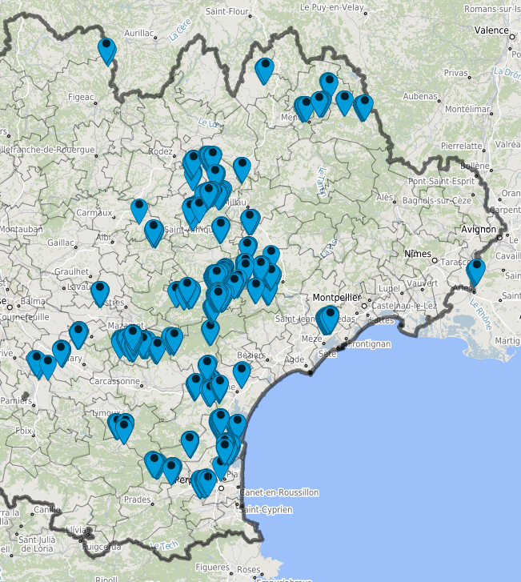
Un moment charnière
et des enjeux de territoire
En Occitanie :
100 éoliennes datent d’avant 2005 (100 MW)
200 éoliennes datent d’avant 2007 (250 MW)
400 éoliennes datant d’avant 2010 (650 MW)
…et donc progressivement éligibles au repowering à partir de 2025
La distribution géographique du parc éolien occitan
Source : Terristory, ORCEO, AREC

Slide 4
Le repowering, quésaco ?
Renouvellement d'un parc,
remplacement de l'intégralité de la structure des éoliennes pour pérenniser le parc.
Toute l’éolienne, y compris ses fondations, dans la majeure partie des cas !
Que deviennent les anciennes éoliennes ?
Réemploi (seconde main, reconditionnement)
Recyclage (métaux, gravats, matériaux composites)
Valorisation énergétique (ex : cimenteries)
Quid du nouveau parc ?
Un modèle souvent plus grand, plus puissant, plus efficient, plus robuste.
Le nombre de mat pourra évoluer, de même que la puissance

Slide 5
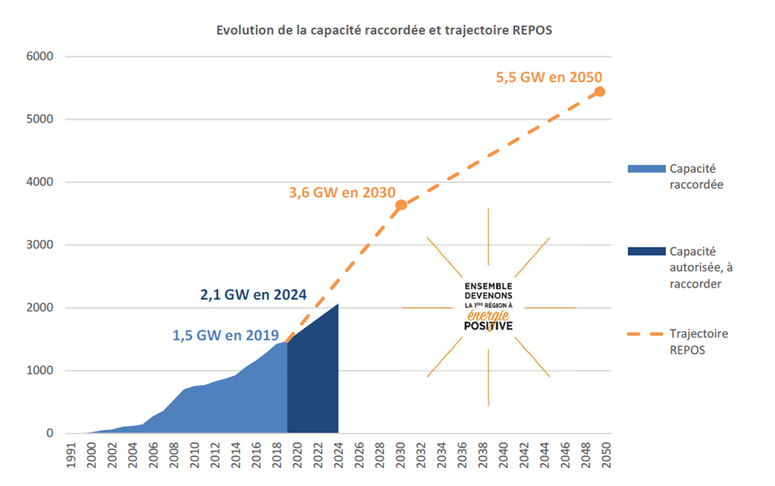
Et si on « repowerait » tous les parcs, cela permettrait-il d’atteindre notre ambition en matière d’éolien ?
On ne pourra renouveler l’intégralité des parcs, il existe des limites au repowering
Les parcs souvent non compatibles avec nouvelle réglementation
Arrêté 26 aout 2011 de cadrage développement éolien (distance 500m, distance aux infrastructures, contraintes radars), règlementations aviation civile militaire, météo France
Autres raisons : enjeux mieux connus (couloirs migratoires…), capacités de raccordement, loi littoral), nouvelles éoliennes trop grandes…
65% des éoliennes implantées avant 2015 sont soumises à des contraintes lourdes
10 à 12% des parcs ne pourront être renouvellés
(source : ADEME, 2019)
Notes:
Certaines contraintes ont changé depuis 1995 !

Slide 6
De nombreux enjeux liés au repowering
Le maintien, voire l’augmentation des puissances installées
L’exploitation de sites déjà équipés (ressource connue, raccordement existant…)
L’intégration des innovations (effarouchement, détection, pales furtives, peignes, serrations…)
Techniques
Sociaux et
environnementaux
La réduction éventuelle du nombre de mâts (atténuation des impacts paysagers et sur la biodiversité)
Une meilleure acceptation du projet (le territoire s’est approprié le parc au cours des années passées)
L’augmentation du productible grâce à des facteurs de charge plus élevés
La baisse du coût du MWh et de l’investissement, en réutilisant les infrastructures existantes
L’augmentation des retombées économiques locales (fiscales notamment)
Un maintien et des perspectives d'emplois locaux (construction, entretien, recyclage des matériaux…)
Economiques

Slide 7
/
Le repowering, un enjeu majeur pour l’atteinte des objectifs régionaux car il permettra de conforter la capacité en service aujourd’hui
…mais un besoin avéré de nouveaux parcs pour asseoir le développement de la filière éolien et la contribution de l’éolien au mix énergétique souhaité en Occitanie !

